Slide 1
⁸ 你要寫信給士每拿教會的使者，說：那首先的、末後的，死過又活了的這樣說：
⁹ 我知道你的患難和貧窮－其實你卻是富足的，也知道那自稱是猶太人的所說毀謗的話，其實他們不是猶太人，而是撒但會堂的人。
¹⁰ 你將要受的苦，你不用怕。看哪！魔鬼要把你們中間幾個人下在監裏，使你們受考驗，你們要遭受苦難十日。你務要至死忠心，我就賜給你那生命的冠冕。
¹¹ 凡有耳朵的都應當聽聖靈向眾教會所說的話。得勝的必不受第二次死的害。
啟
示
錄
二
章

Slide 2
1. 七封書信的意義 2. 回到起初的見證 3. 生活見證的應用
教會生活的再思(2) 回到起初的見證
經文: 啟示錄二8至11
Notes:
去年八月二十三号：分享以弗所教会的书信：回到起初的爱心

Slide 3
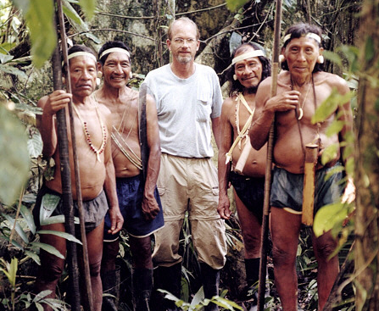
那放棄他無法保留為了獲取他無法丟失的 – 絕對不是傻瓜。
“He is no fool who gives up that which he cannot keep in order to gain that which he cannot lose.” By Jim Elliot
Illustration #1
Notes:
Picture taken on January 8, 2005 (50 years after the killing of the 5 young missionaries). Steve Saint, center, with four Waodani tribesmen, three of whom helped to kill Mr. Saint's father and four other missionaries. Mr. Mincaye, second from left, killed the elder Saint, but later "adopted" young Mr. Saint, whose children call Mincaye "Grandfather."
By Ann Rodgers, Pittsburgh Post-Gazette
他们用生命见证了他们的信仰。

Slide 4
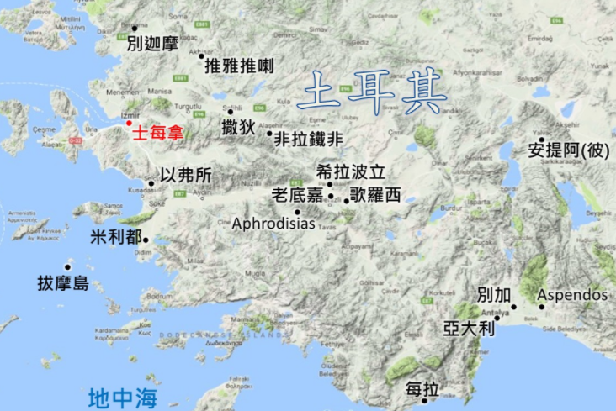
士每拿的背景和教會的基礎（1）
地理 - 今土耳其海港城市
宗教 - 皇帝崇拜廟和偶像
人口 - 二十萬：猶太人，外邦人，仅次于以弗所，誉为皇冠城市（Mt Pagos)，亞西亞之​​美
Notes:
Apostle John was born on 6AD and exiled at
In about 86 AD, a temple to Domitian was built in Ephesus. At the same time, the people of Ephesus were forced to worship and make sacrifices to Domitian, practices that would have certainly been denounced by John.
John’s opposition to emperor worship, in addition to his continued preaching of the Gospel, ultimately reached the ear of Domitian and prompted him to take action. In 94 AD, the 14th year of the reign of Emperor Domitian, the elderly John the Apostle was exiled to the island of Patmos.

Slide 5
士每拿的背景和教會的基礎（2）
主耶穌給七個教會的書信類似給普世教會的評估方式。打分不是看教會大小或者會眾人數。教會的成績單格式四部分：
好行為
壞行為
懲罰
獎賞
教會 | 字義
以弗所 | 可愛慕的
士每拿 | 沒藥
别迦摩 | 結婚，聯合，高升
推雅推喇 | 繼續，獻祭
撒狄 | 逃脱出来
非拉鐵非 | 弟兄相愛
老底嘉 | 人民的權力

Slide 6
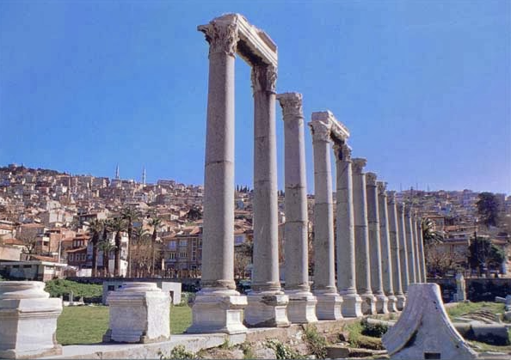
士每拿的背景和教會的基礎（3）
士每拿教會的成績單： | 七教會的使者，長老，牧師
好行為 | 患難，貧窮，被毀謗
壞行為 | 没有
懲罰 | 没有
獎賞 | 生命的冠冕， 得勝的必不受第二次死的害

Slide 7
1. 七封書信的意義 2. 回到起初的見證 3. 生活見證的應用

Slide 8
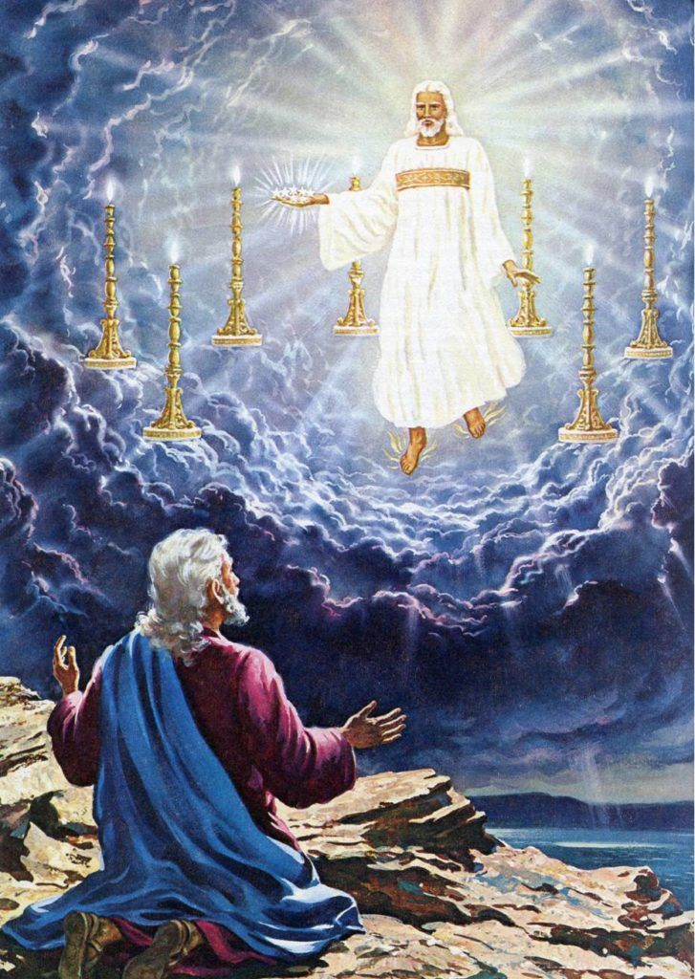
1. 七封書信的意義 (1) 主的同在
七星 | 七教會的使者，長老，牧師
七個金燈檯 | 七個教會 (预表普世教会David E. Aune WBC Rev 2,p130)
人子 | 「燈臺中間有一位好像人子的。。。那右手拿著七星，在七個金燈臺中間行走的，這樣說」（啟一，二）

Slide 9
1. 七封書信的意義 (2) 主的审判
主知道：「我知道你的行為（啟二2）；我知道你的患難（啟二9）；我知道你的居所」（啟二2）
主呼召：「並要悔改，若不悔改 （啟二5）；你當悔改；若不悔改 （啟二16）；給他悔改的機會，他卻不肯悔改 （啟二16）」
主审判：「因為時候到了，審判要從神的家起首。」（彼得前書四17）

Slide 10
1. 七封書信的意義 (3) 主的托付
回到, 持守: （back to basics）原文 mnēmoneue；聖經新譯本:回想
起初：原文 πρώτην；首先的，優質的; 這些是教會的異象，使命，和負擔
教会 | 回到/持守起初
以弗所 | 愛心
士每拿 | 見證
别迦摩 | 纯一 (名和道）
推雅推喇 | 教訓
撒狄 | 警醒
非拉铁非 | 忍耐
老底嘉 | 火熱
Illustration #2，3
Notes:
Illustration: Nortel/Intel and 真光教会
教会该做和不该做的事情
Na-mei-ue remember
Pru-tean first/fine quality

Slide 11
1. 七封書信的意義 2. 回到起初的見證 3. 生活見證的應用

Slide 12
2. 回到起初的見證 （1) 經文觀察
⁸ 你要寫信給士每拿教會的使者，說：那首先的、末後的，死過又活了的這樣說：
⁹ 我知道你的患難和貧窮－其實你卻是富足的，也知道那自稱是猶太人的所說毀謗的話，其實他們不是猶太人，而是撒但會堂的人。
¹⁰ 你將要受的苦，你不用怕。看哪！魔鬼要把你們中間幾個人下在監裏，使你們受考驗，你們要遭受苦難十日。你務要至死忠心，我就賜給你那生命的冠冕。
¹¹ 凡有耳朵的都應當聽聖靈向眾教會所說的話。得勝的必不受第二次死的害。（啟示錄二8-11）

Slide 13
2. 回到起初的見證 （2)主的安慰
主的自称：那首先的、末後的(表示主耶穌在教會和宇宙大於一切；一切在祂掌管之中）；死過又活了：希腊文文法不定过去式动词(Aorist Tense)，意思就是说：“继续地要活着，甚至于死了也活着”表示死并不是生命的结局；表示主耶穌已經勝過了死亡和陰間一切的權柄。
主的安慰：我知道你的患難和貧窮（原文ptōcheian窮途末路）－其實你卻是富足的，也知道那自稱是猶太人的所說毀謗的話
Illustration #4
Notes:
Illustration: 戴德生对着空的米缸唱三一颂
为什么主耶稣说我们是富足的？不是因为我们有生命财宝。而是因为我们有一位全能的，拥有一切的神，并且看顾我们的神。
Ptōcheian p-tao-hei-a poverty
主耶稣的安慰：
主用祂自己来安慰我们
主用祂知道和应许
主改变内心，没有改变环境

Slide 14
2. 回到起初的見證 （3) 勝過仇敵
⁹而是撒但會堂的人。¹⁰你將要受的苦，你不用怕。看哪！魔鬼要把你們中間幾個人下在監裏，使你們受考驗，你們要遭受苦難十日。你務要至死忠心，我就賜給你那生命的冠冕。¹¹凡有耳朵的都應當聽聖靈向眾教會所說的話。得勝的必不受第二次死的害。
旦和魔鬼的工作：原文Σατανᾶ抵挡者，原文διάβολος毀謗和控告；盜賊來，無非要偷竊、殺害、毀壞 （约十10）
基督徒的见证：你將要受的苦，遭受苦難十日，不用怕，務要至死忠心；信仰告白：高呼耶稣是主，拒绝凯撒是主
主耶稣的奖赏：生命的冠冕，得勝的必不受第二次死的害
撒
Illustration #5
Notes:
Polycarp martyrdom
当我们看到这些事情，就知道是仇敌撒旦的工作：
偷窃：我们的和睦，我们的信任，我们的相爱，我们的合一，我们的火热
杀害：苦难和危险
毁坏：我们的见证，羞辱了神的名

Slide 15
2. 回到起初的見證 （4) 認識主權
⁷ 我就仆倒在地，聽見有聲音對我說：掃羅，掃羅，你為什麼逼迫我？
⁸ 我回答說：『主啊，你是誰？』他說：『我就是你所逼迫的拿撒勒人耶穌。』
⁹ 與我同行的人看見了那光，卻沒有聽明那位對我說話的聲音。
¹⁰ 我說：『主啊，我當做什麼？』主說：起來！進大馬士革去，在那裡要將所派你做的一切事告訴你。（使徒行傳二十二7-10）
主啊，你是誰？ （主耶穌對於我們是誰呢？）
主啊，我當做什麼？（主權是否支配我們的一切？）
那一刻，他屬世的眼睛瞎了，但是他屬靈的眼睛開了。耶穌成為他的救主和主。 『我故此沒有違背那從天上來的異象』（使徒行傳二十六19）

Slide 16
2. 回到起初的見證 （5) 認識見證
主耶稣说：「但我要从父那里差保惠师来，就是从父出来真理的圣灵；他来了，就要为我作见证。你们也要作见证，因为你们从起头就与我同在。」（约翰福音15:26）
但聖靈降臨在你們身上，你們就必得著能力，並要在耶路撒冷、猶太全地，和撒馬利亞，直到地極，作我的見證。 （徒一8）
教會的見證：耶穌是我們的主（原文Kuios)，元首，一切。
風雨中的教會：Dietrich Bonhoeffer 潘霍華牧師的見證 （1906-1945），王明道，荊棘裡的百合花，等等。

Slide 17
1. 七封書信的意義 2. 回到起初的見證 3. 生活見證的應用

Slide 18
3. 生活見證的應用 (1)主權的見證
我約翰，就是你們的弟兄，在耶穌裡跟你們一同分享患難、國度和忍耐的，為了神的道和耶穌的見證，曾經在那名叫拔摩的海島上。(啟示錄一9)
使祂為教會作萬有之首,教會是祂的身體，是那在萬有裡充滿萬有者的豐滿。（弗一22,23）
所以神將他升為至高，又賜給他那超乎萬名之上的名，叫一切在天上的、地上的和地底下的，因耶穌的名無不屈膝， 無不口稱耶穌基督為主，使榮耀歸於父神。（腓立比書二9-11）

Slide 19
3. 生活見證的應用 (2) 教会生活
在教會生活和人際生活中謙卑和合一是彰顯主權的實際應用：
合一需要的五種美德:凡事謙虛、溫柔、忍耐，用愛心互相寬容，用和平彼此聯絡，竭力保守聖靈所賜合而為一的心.(弗四2,3)
「謙卑來自於一個我們時刻反省的認知，就是我們是受造的（creatureliness）。因此我們一無所有，完全要依靠那造我們的神。謙卑是今時被遺忘的美德。」 （清教徒牧師RC Trench Humility – A Forgotten Virtue）
Notes:
为什么合一是主权的见证呢？
合一告诉世界我们只有一位主，就是我们的元首耶稣基督。

Slide 20
3. 生活見證的應用 (3) 福音宣教
在本地福音和海外宣教中是彰顯主權的實際應用：
但聖靈降臨在你們身上，你們就必得著能力，並要在耶路撒冷、猶太全地和撒馬利亞，直到地極，作我的見證。(使徒行傳一8)
上帝就按自己的形像創造人：按上帝的形像創造他：創造他們有男有女。上帝就給他們祝福說：『要繁殖增多，充滿全地，去征服它；也要管理海裏的魚、空中的飛鳥、和在地上行動的各樣活物。』（創世記一27,28 呂振中譯本經文）

Slide 21
他們卻羨慕一個更美的家鄉，就是在天上的。所以神被稱為他們的神，並不以為恥，因為他已經給他們預備了一座城。（希伯來書十一16） 本是世界不配有的人。 （希伯來書十一38）
tr
Illustration #6
Notes:
Illustration: SF coworker

